Slide 1
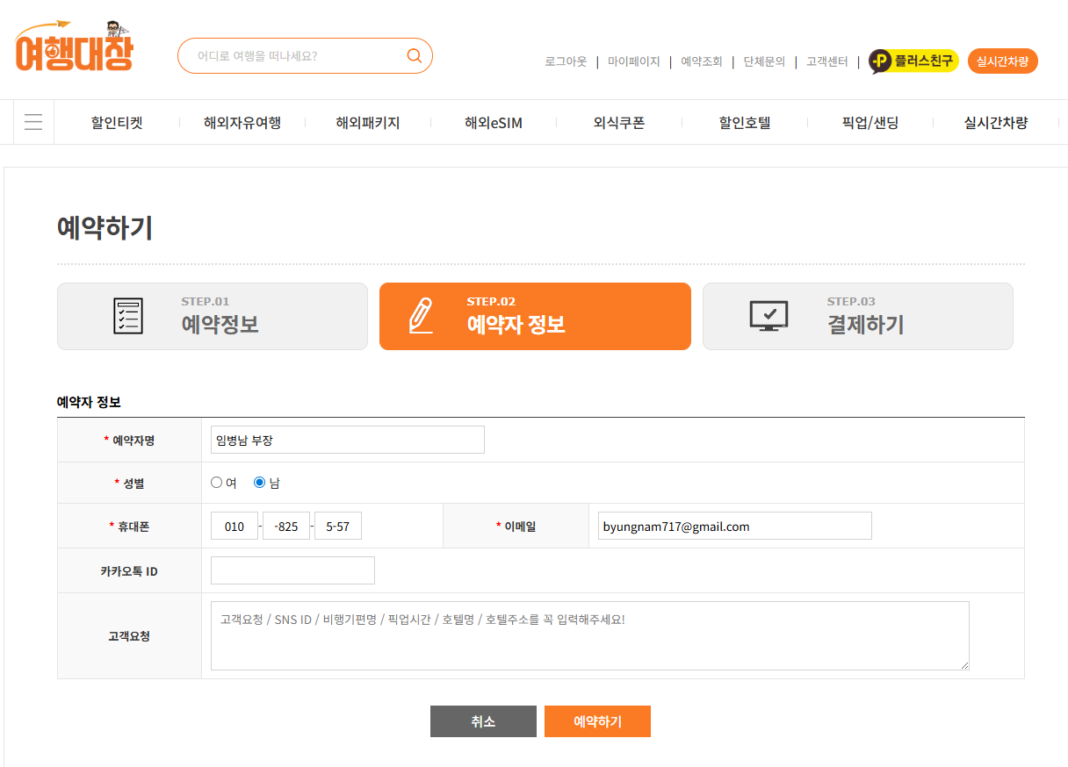
상품페이지 https://www.tourboss.co.kr/ticket/lotteworld/lotte-world-dressshop/
여행대장
예약페이지 https://www.tourboss.co.kr/good/good_reg2.html
참여어린이 이름 / 생년월일 / 키 / 구두사이즈를 꼭 입력해주세요!
고객요청 앞에 * 마크 추가

Slide 2
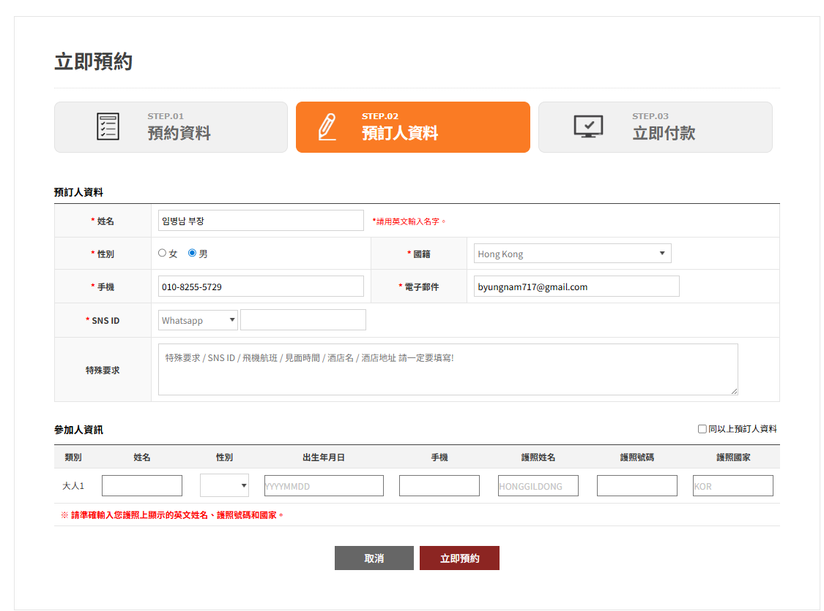
상품페이지 https://www.tktravelkorea.com/ticket/lotteworld/lotte-world-dressshop/
TK트래블 번체
예약 페이지 https://www.tktravelkorea.com/good/good_reg2.html
고객요청 앞에 * 마크 추가
참여어린이 이름 / 생년월일 / 키 / 구두사이즈를 꼭 입력해주세요!
해당부분 삭제

Slide 3
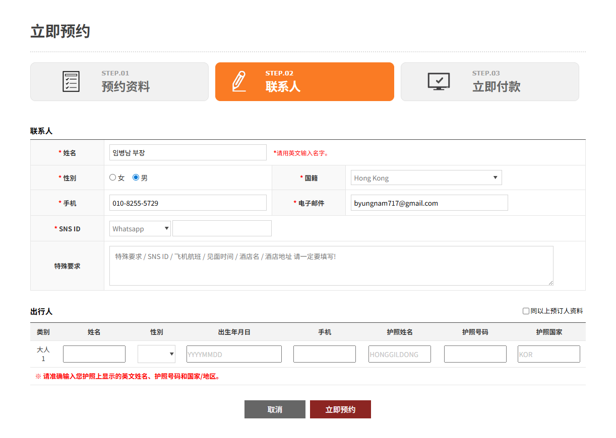
상품페이지 https://cn.tktravelkorea.com/ticket/lotteworld/lotte-world-dressshop/
TK트래블 간체
예약페이지 https://cn.tktravelkorea.com/good/good_reg2.html
고객요청 앞에 * 마크 추가
참여어린이 이름 / 생년월일 / 키 / 구두사이즈를 꼭 입력해주세요!
해당부분 삭제

Slide 4
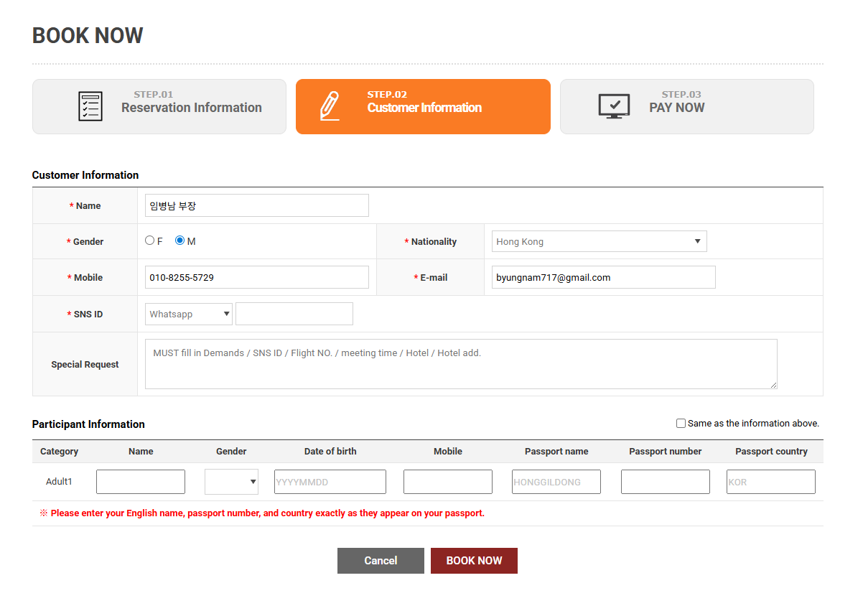
상품페이지 https://en.tktravelkorea.com/ticket/lotteworld/lotte-world-dressshop/
TK트래블 영어
예약페이지 https://en.tktravelkorea.com/good/good_reg.html
Special Request 앞에 * 마크 추가
참여어린이 이름 / 생년월일 / 키 / 구두사이즈를 꼭 입력해주세요!
해당부분 삭제

